Slide 1
Мышь в лабиринте
ООП на языке на Java
Лабораторная работа 2, Лопатин А.В. · гр. 5130902/40202

Slide 2
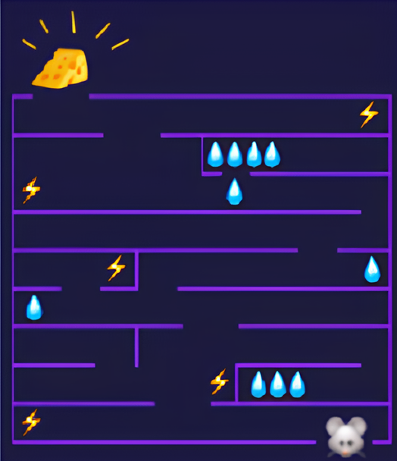
Проблема и подход
Мышь ищет сыр в лабиринте и не знает его карты
На каждом шаге она выбирает направление, а среда сообщает выигрыш или проигрыш: это подкрепление
Цель: найти маршрут с максимальной суммарной наградой, к сыру через воду и в обход тока

Slide 3
Награды среды
+10^7
+10
−10
−1
Сыр
Вода
Шок
Пустая клетка
Главная награда, эпизод заканчивается
Небольшая награда
Штраф за травму
Штраф за каждый шаг, чтобы путь был короче
Агент учится максимизировать сумму наград за эпизод, а не отдельный выигрыш.

Slide 4
Q-обучение
Формула Беллмана:
Q(s,a) += α · (r + γ · max Q(s′,·) − Q(s,a))
Q-таблица хранит ценность каждого из 4 действий в каждой клетке лабиринта
α = 0,5
γ = 0,9
ε = 0,1
Скорость обучения: насколько новый опыт вытесняет старый
Дисконт: насколько важны награды в будущем
Доля случайных ходов, чтобы исследовать лабиринт

Slide 5
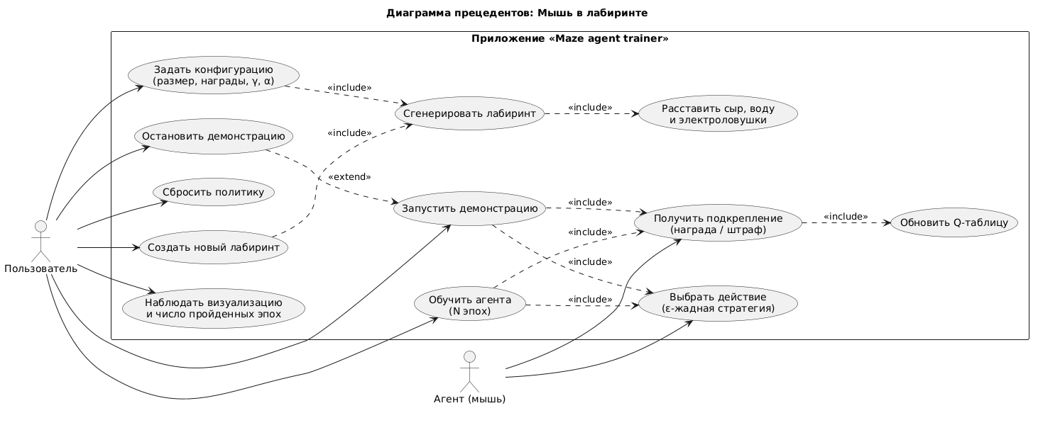
Диаграмма прецедентов

Slide 6
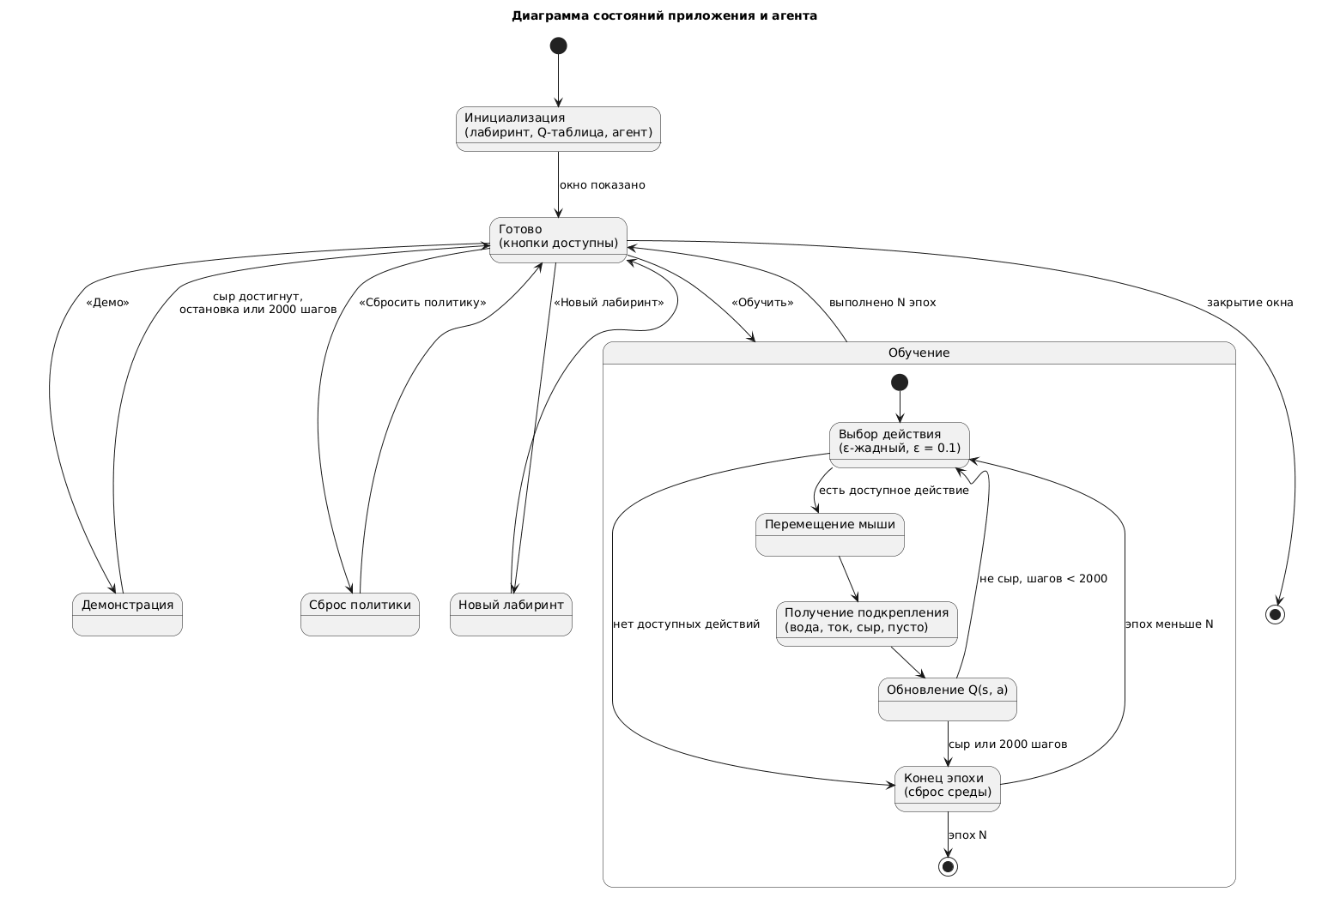
Диаграмма состояний

Slide 7
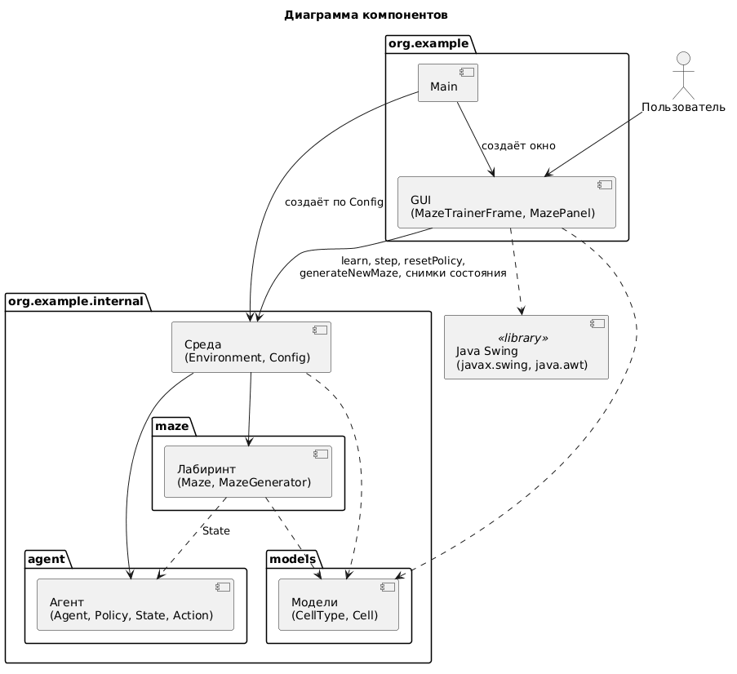
Архитектура
Maze, MazeGenerator отвечает за лабиринт и его генерацию
Environment за шаги, награды, эпохи
Agent, Policy за выбор действия и формирование Q-таблицы
MazeTrainerFrame, MazePanel – окно и отрисовка

Slide 8
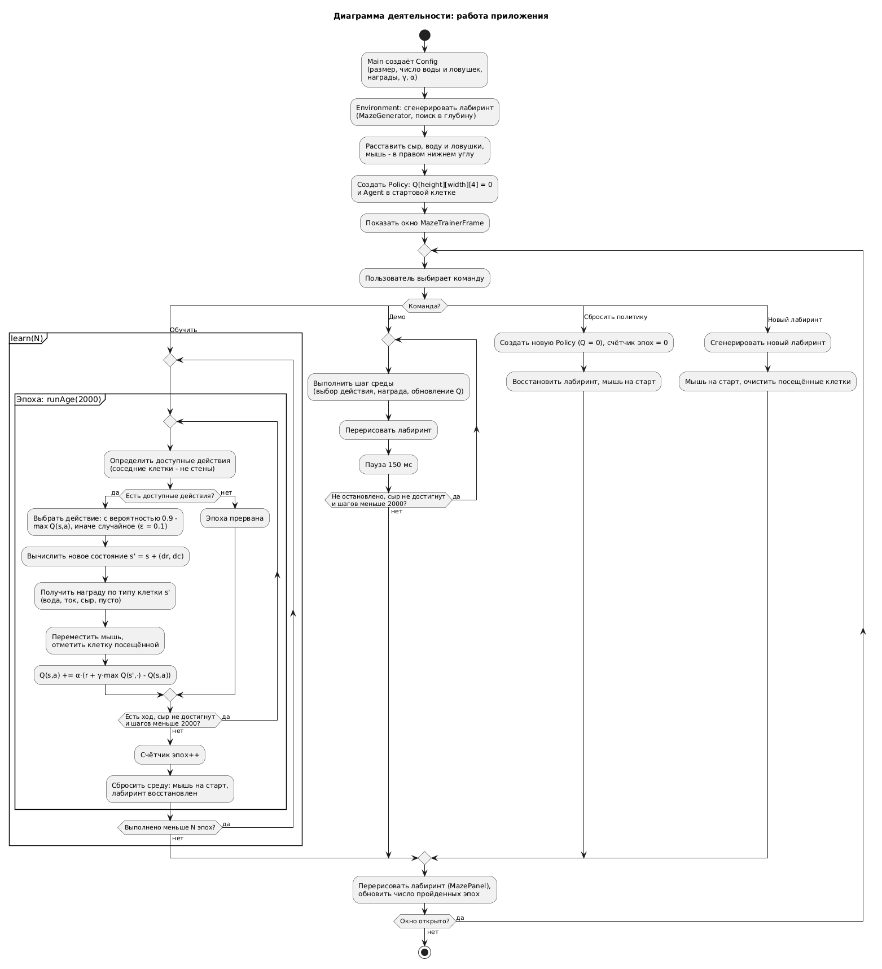
Диаграмма деятельности
Среда находит доступные ходы
Агент выбирает действие ε-жадно
Среда выдаёт награду
Q-таблица обновляется.

Slide 9
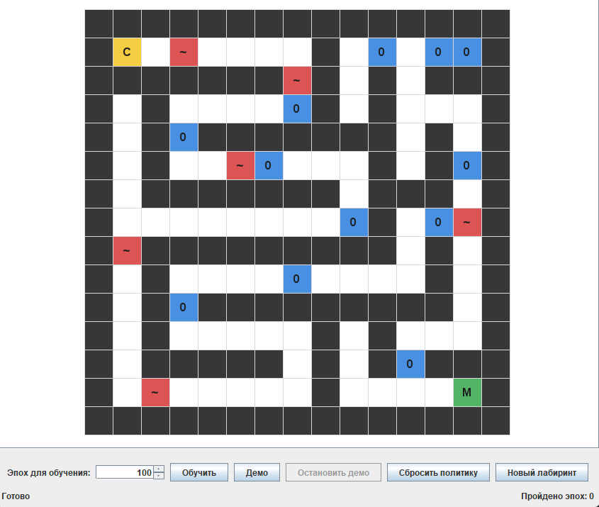
Генерация лабиринта
Сетка (2·rows+1) × (2·cols+1): комнаты и стены
Поиск в глубину с возвратом прорывает проходы на стеке, без рекурсии
Мышь справа внизу, сыр слева вверху, вода и ток располагаются случайно

Slide 10
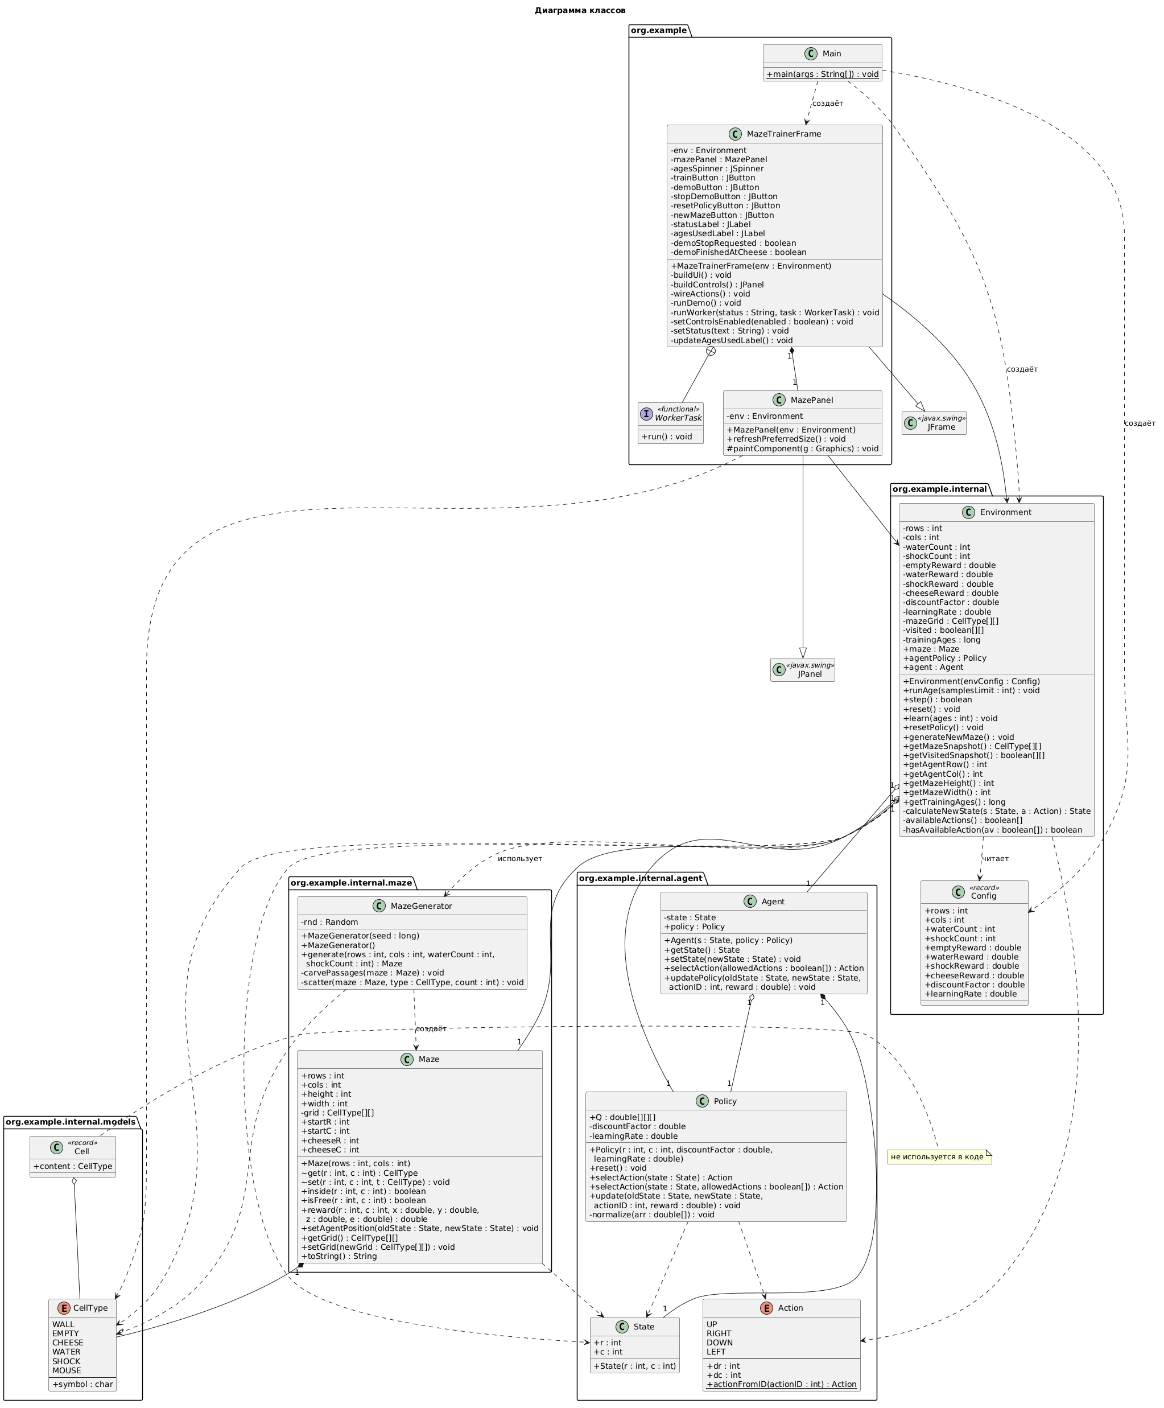
Диаграмма классов

Slide 11
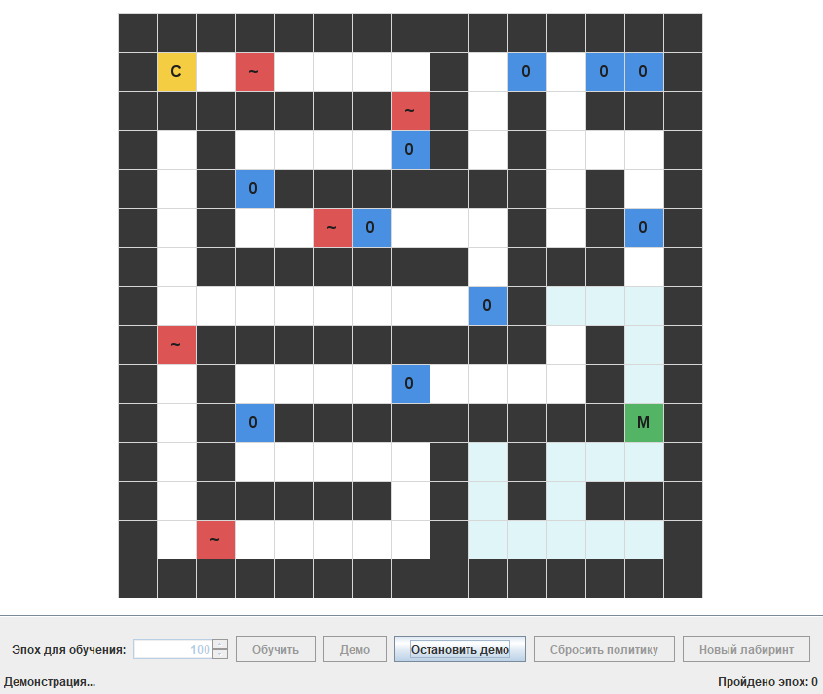
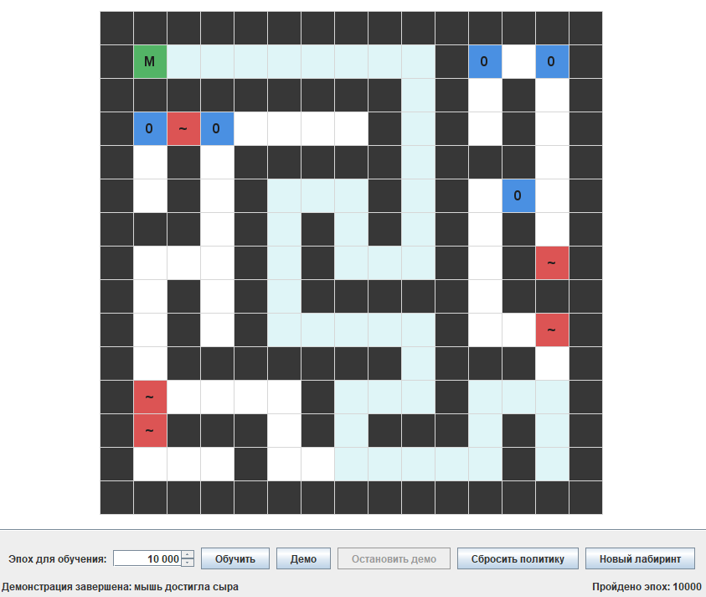
Демонстрация
Результат: [число эпох до сходимости], [итоговая награда], [длина найденного пути]

Slide 12
Анализ работы
Потенциальные проблемы:
Выводы
Вода съедается, а состояние (r, c) этого не помнит: возможны циклы
Награда за сыр затухает как γ в степени длины пути
Реализовано Q-обучение
Лабиринт любого размера создаётся автоматически
Роли классов разделены, награды и алгоритм легко менять

Slide 13
Спасибо за внимание!

